Slide 1

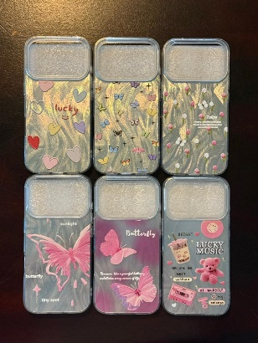
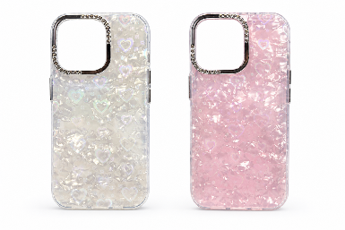
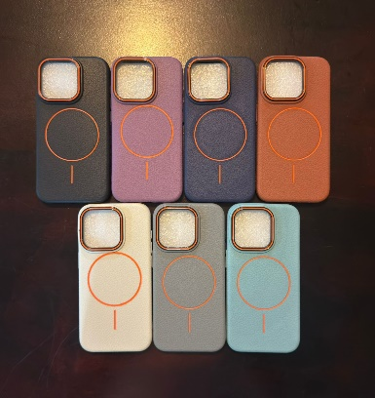
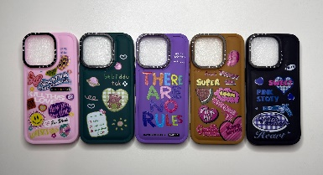
ORQUÍDEA TECH
CATÁLOGO
MAYORISTA
COLECCIONES DE CASES PARA IPHONE
10 colecciones / 56 modelos

Slide 2
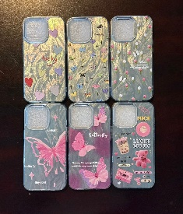
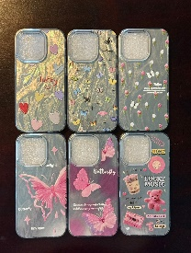
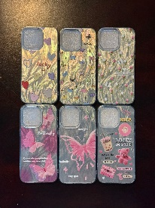
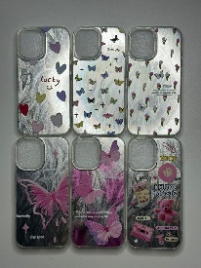
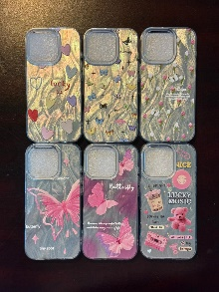

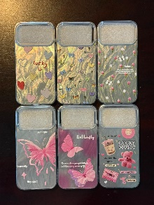
MARIPOSAS GLOW
PVP x MAYOR $2.00
7 MODELOS DISPONIBLES
iPhone 13 Pro
iPhone 14 Pro
iPhone 15 Pro Max
iPhone 16
iPhone 16 Pro
iPhone 17 Pro
iPhone 17 Pro Max
ORQUÍDEA TECH / COLECCIÓN MARIPOSAS GLOW

Slide 3
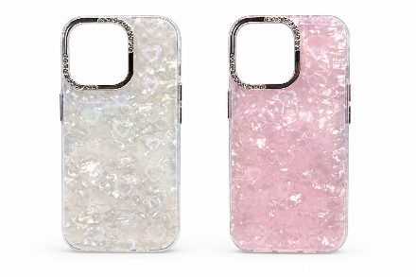
HEART COLLECTION
PVP x MAYOR $2.50
4 MODELOS DISPONIBLES
iPhone 13 Pro
iPhone 14 Pro
iPhone 15 Pro
iPhone 16 Pro
ORQUÍDEA TECH / HEART COLLECTION

